Slide 1
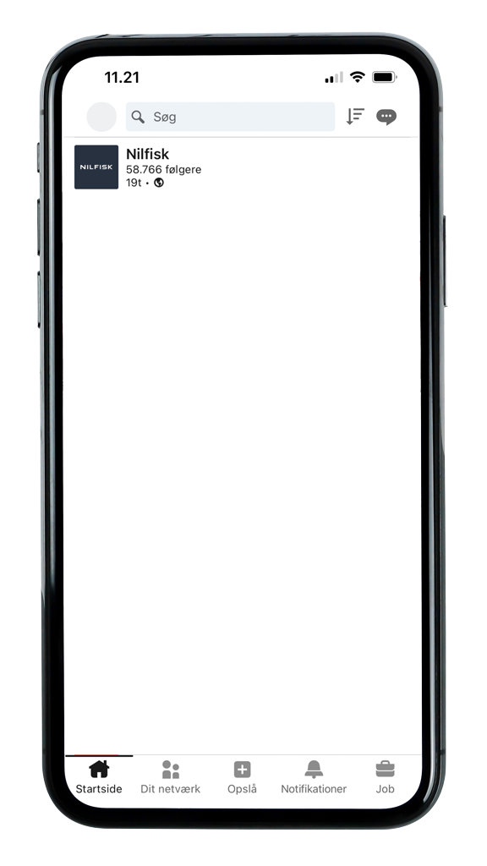
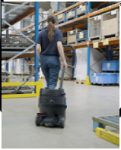
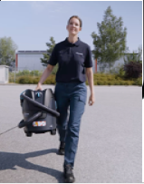
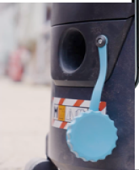
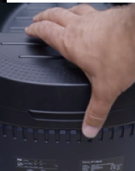
Viszonteladói csomag / 8 x Organic SoMe - LinkedIn
Formátum: 1080 x 1350
🔋 Új formula a szabadságért
Bemutatjuk a Nilfisk AERO Battery akkumulátoros porszívócsaládot - gyors és hatékony takarításhoz terveztük, hosszú üzemidővel. 💪
✅ Nedves vagy száraz szennyeződés
✅ Gyors vagy nehéz
✅ Kábel nélkül. Nincsenek korlátok. Csak teljesítmény szünet nélkül
Készen áll a kompromisszumok nélküli takarításra?
👉 További információért lépjen velünk kapcsolatba.
⚡ Szabad mozgás. Hatékony erő.
Ismerje meg a vadonatúj Nilfisk AERO Battery porszívócsaládot - gyorsaságra, hatékonyságra és egyszerűségre tervezve. 👌
A nedvestől a száraz bármilyen szennyeződéssel megbirkózhat bárhol, erőteljes vezeték nélküli teljesítménnyel.
Nincs probléma. Csak tisztaság.
👉 Lépjen velünk kapcsolatba, hogy megtudja, hogyan segítheti az AERO Battery a takarítást.
🔋 Nincs kábel, csak könnyedség
Az új Nilfisk AERO Battery akkumulátoros porszívócsaládot zökkenőmentes, teljesen akkumulátoros működésre tervezték - megbízható, megszakítás nélküli teljesítményt nyújt nedves és száraz környezetben egyaránt. ✨
Az egyszerű karbantartásnak és a Bluetooth-támogatásnak köszönhetően növelheti a termelékenységet és csökkentheti az állásidőt.
👉 Lépjen velünk kapcsolatba, hogy felgyorsíthassuk takarítását.
⚡ Felejtse el a kábelt. Tartsa meg a teljesítményt.
Az új Nilfisk AERO Battery akkumulátoros porszívócsalád szabadságot ad Önnek a takarításhoz - bárhol és bármilyen feladatot elvégezhet nagy teljesítményű, akkumulátoros működtetéssel.
💨 A nagy szívóerő pillanatok alatt eltávolítja a port és a törmeléket - nedves vagy száraz környezetben is.
✅A Push Clean technológia egyenletes teljesítményt és alacsony állásidőt biztosít.
👉 Lépjen velünk kapcsolatba, és fedezze fel a folyamatos vezeték nélküli takarítást.
https://nilfisk.23video.com/secret/117527475/f17687f54d1aaf4d15a5832ed3ba487e
https://nilfisk.23video.com/secret/117527485/925850ae64672c21cf57ccb385c618d1
https://nilfisk.23video.com/secret/117527496/3e872f30636e15bbe44e2fdf07443520
https://nilfisk.23video.com/secret/117527495/283261038433a2cc091db37896292738

Slide 2
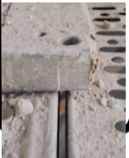
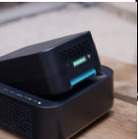
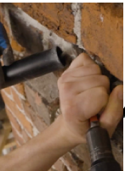
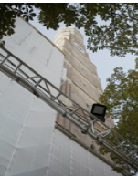
Viszonteladói csomag / 8 x Organic SoMe - LinkedIn
Formátum: 1080 x 1350
🫡 Magabiztos hozzáállás
Ismerje meg az akkumulátoros AERO porszívót - robusztus kialakításával bármilyen kihívásnak megfelel.
Tesztelje tartósságát, üzemidejét és teljesítményét bármikor. Nem fog csalódást okozni. ⚡️
CTA / 👉 Emelje a takarítást a következő szintre - lépjen velünk kapcsolatba
👂 Önök inspirálták, nagy teljesítményre terveztük
Az akkumulátoros Nilfisk AERO porszívók könnyűek, erősek és vezeték nélküli megoldást kínálnak a biztonságosabb és egyszerűbb takarításhoz.
A kiváló légáramlás, a professzionális szűrés és az alacsony zajszint segít a hatékonyság és az összpontosítás megőrzésében.
CTA / 👉 Készen áll a vezeték nélküli takarításra, kompromisszumok nélkül?
Lépjen velünk kapcsolatba még ma.
💪 Erő. Strapabírás. Szabadság.
A Nilfisk AERO Battery akkumulátoros porszívók gyors, hatékony takarítást tesznek lehetővé - nedves vagy száraz körülmények között is - hosszú élettartamú akkumulátorral.
Könnyűek, mégis robusztusak, a kényelem, a tartósság és a folyamatos teljesítmény jegyében készültek.
CTA / 👉 Tapasztalja meg a vezeték nélküli takarítás erejét - lépjen velünk kapcsolatba még ma.
🔥 Vezeték nélküli. Megállíthatatlan.
Olyan tartósságot keres, amely nem hagyja cserben?
Ismerje meg az új Nilfisk AERO Battery akkumulátoros porszívót - 100%-ban akkumulátorról működik, és kifejezetten zord környezetekhez készült.
💨 Nagy teljesítményű szívóerő
🛠️ Robusztus, alacsony karbantartásigényű kialakítás
🔋Valós tesztek során bizonyított tartósság
CTA / Lépjen velünk kapcsolatba, és emeljük a takarítást a következő szintre
https://nilfisk.23video.com/secret/117527486/09081653800f0d437daade263723fccd
https://nilfisk.23video.com/secret/117527509/0f6e73d60be6469df270e3a8c9dc5337
https://nilfisk.23video.com/secret/117527507/00174a752a2c6e6254e31275ddafe943
https://nilfisk.23video.com/secret/117527508/4478361b9a33daa6705afe559d48f8bf

